Slide 1
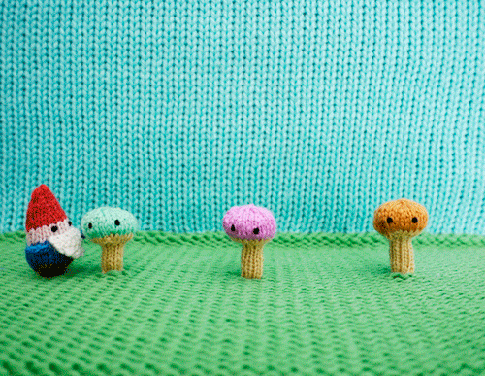
স্বাগতম

Slide 2
শিক্ষক পরিচিতি
মোঃ মঞ্জুর মোর্শেদ
সহকারী শিক্ষক (কৃষি)
হালসা আদর্শ মহিলা দাখিল মাদরাসা
কাশিপুর, মণিরামপুর, যশোর।
ই-মেইল: payel_cworld@yahoo.com
মোবাইল: ০১৯৩৬০১১১০২

Slide 3
পাঠ পরিচিতি
শ্রেণি : ৮ম
বিষয় : কৃষিশিক্ষা
সাধারণ পাঠ : পঞ্চম অধ্যায় (কৃষিজ উৎপাদন)
বিশেষ পাঠ : মাশরুম চাষের প্রয়োজনীয়তা
সময় : ৪5 মিনিট
তারিখ : 01-০6-২০20 খ্রিস্টাব্দ

Slide 4
শিখনফল
এই পাঠ শেষে শিক্ষার্থীরা-
1. মাশরুমের সংগা দিতে পারবে।
২. মাশরুম দ্বারা তৈরি খাবারের নাম বলতে পারবে।
৩. মাশরুমের পুষ্টিগুণ উল্লেখ করতে পারবে।

Slide 5
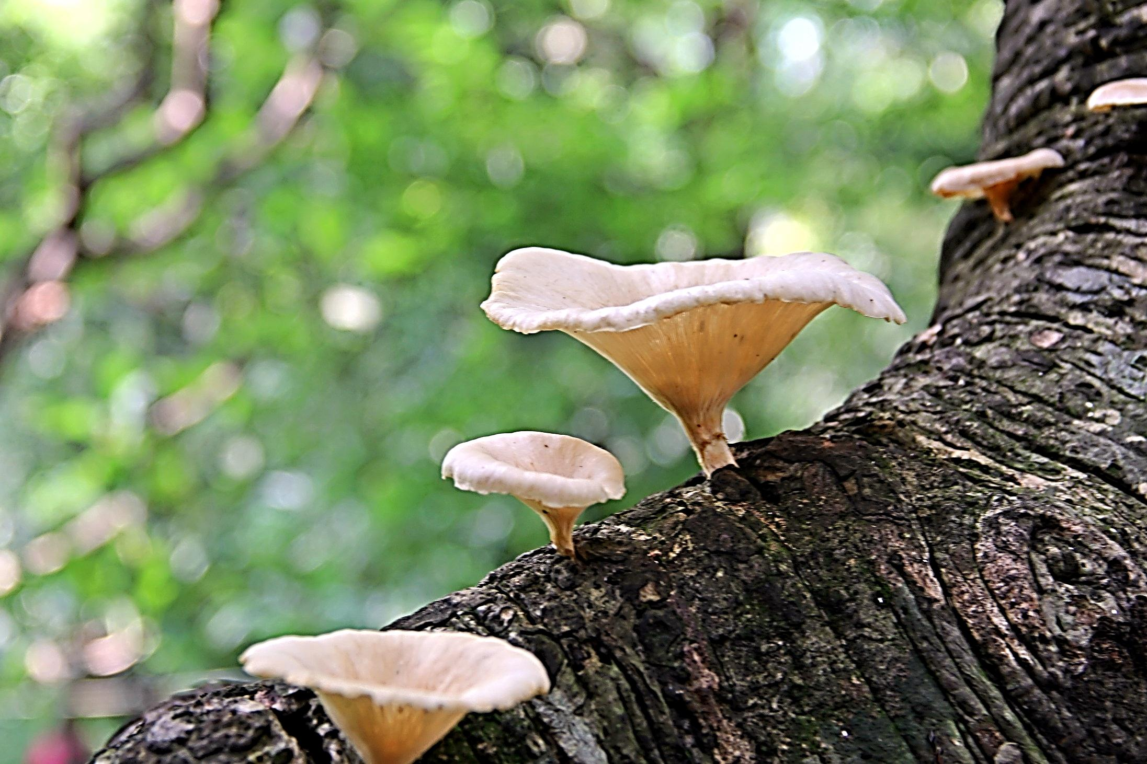
ছবিগুলো লক্ষ্য কর-
ব্যাঙের ছাতা

Slide 6
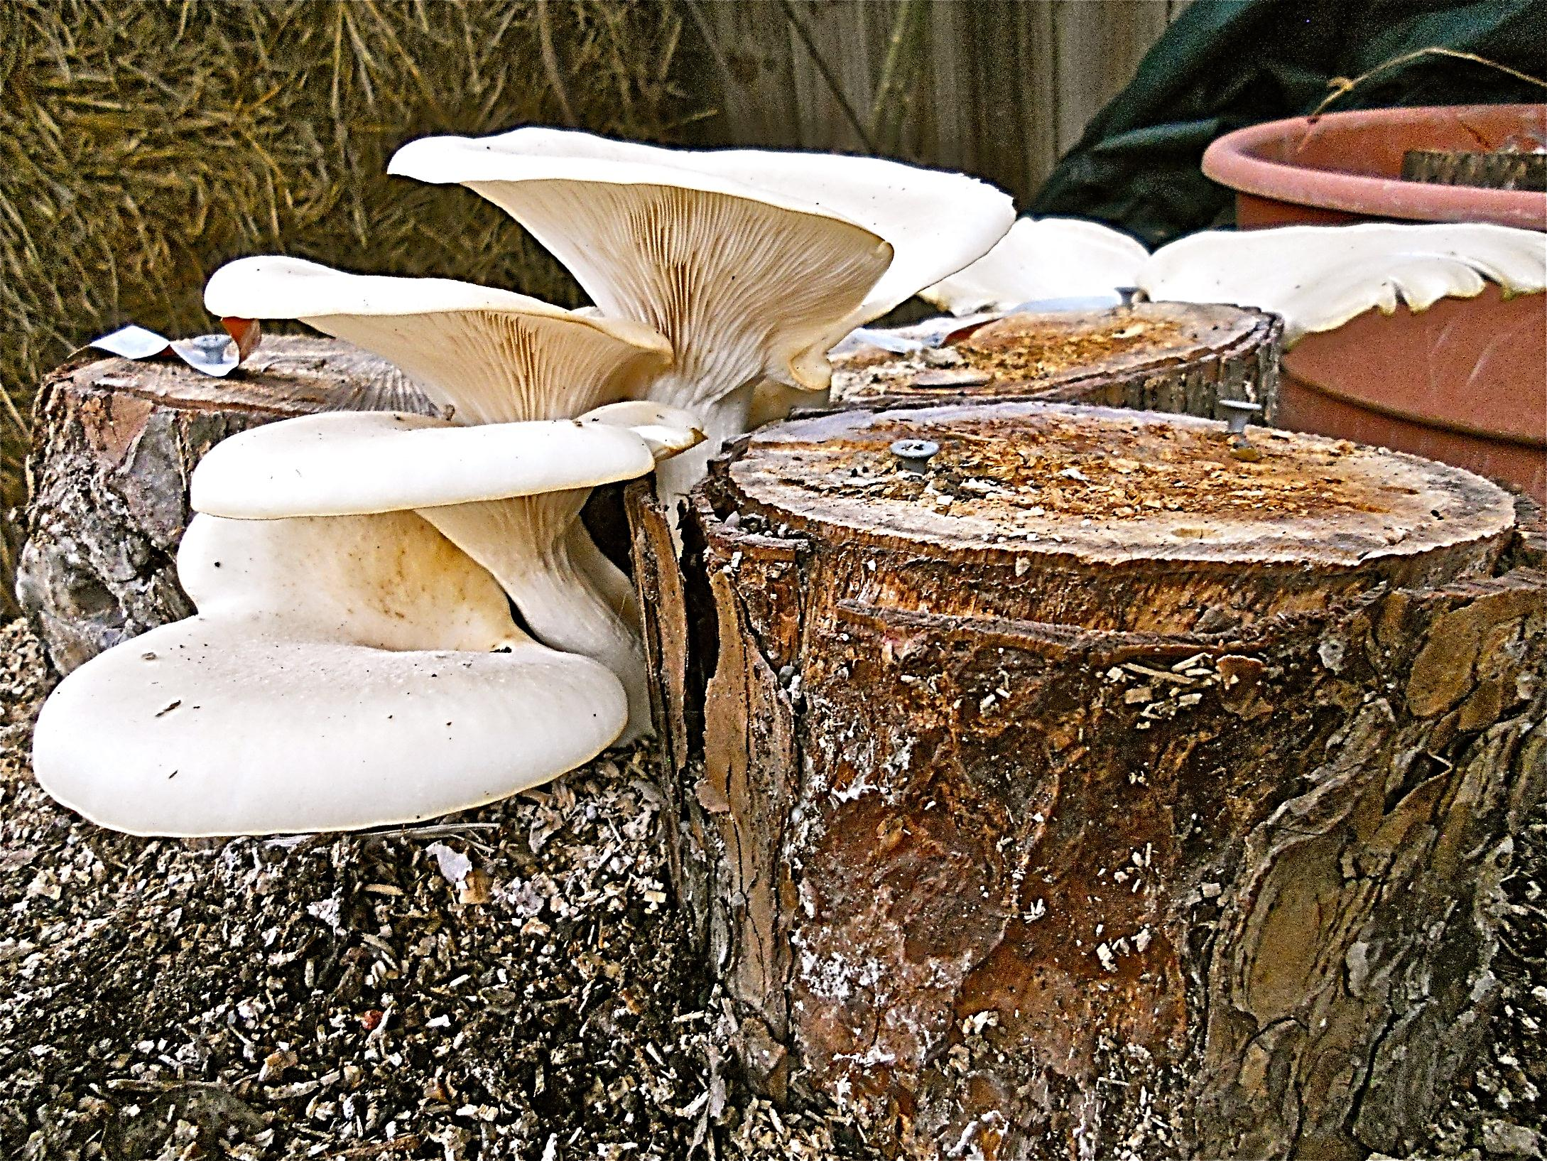
ব্যাঙের ছাতা

Slide 7
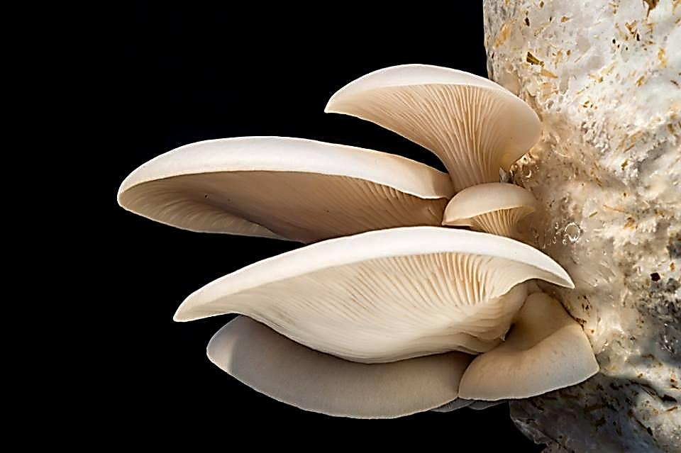
মাশরুম

Slide 8
পাঠ শিরোনাম-
মাশরুম
চাষের প্রয়োজনীয়তা

Slide 9
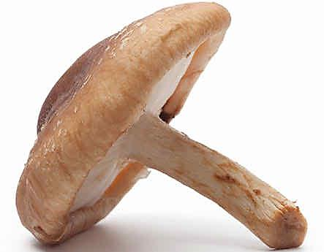
মাশরুম পুষ্টিকর, সুস্বাদু ও ঔষধি গুণ সম্পন্ন ছত্রাক।

Slide 10
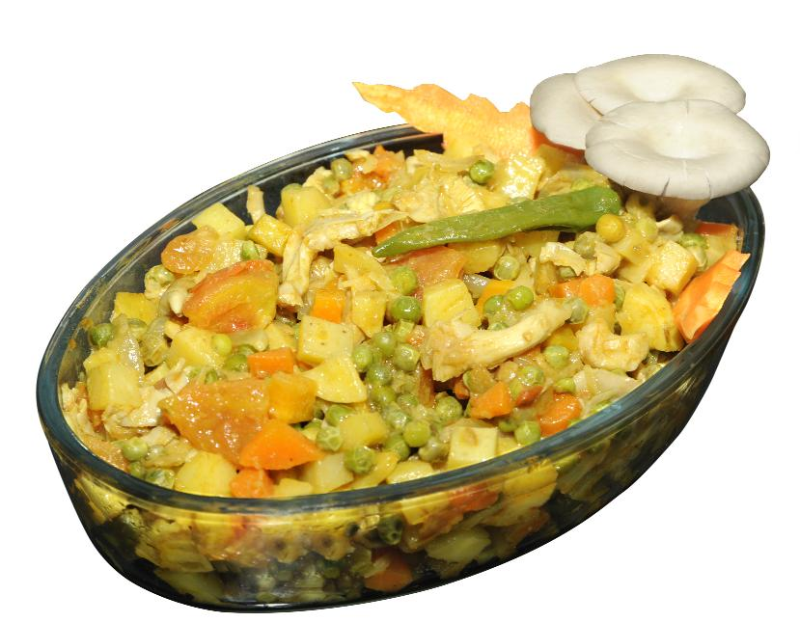
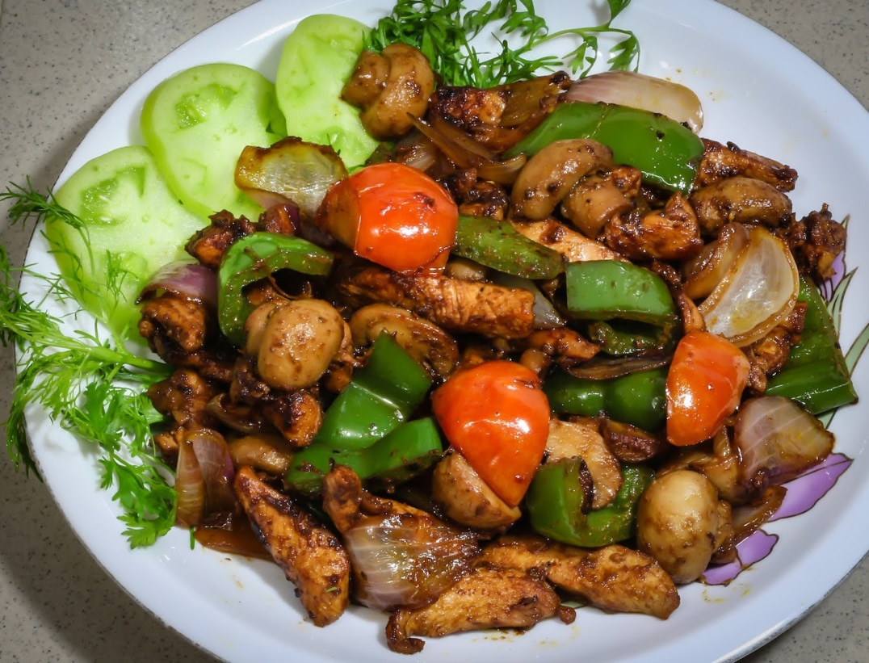
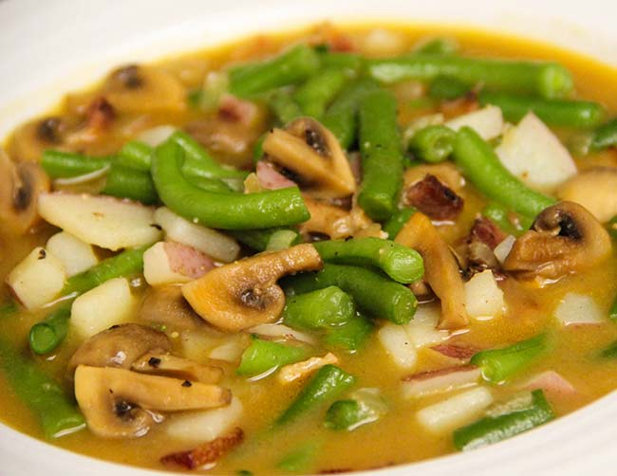
মাশরুম দিয়ে তৈরি খাবার -
সবজি

Slide 11
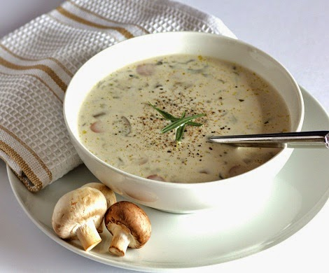
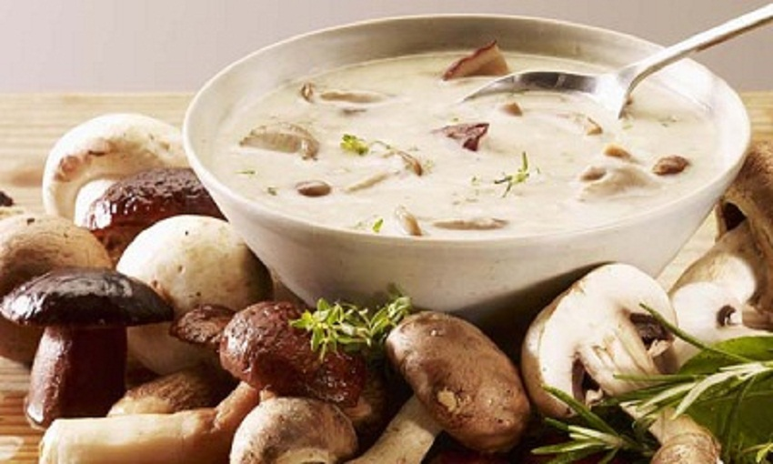
সুপ
ও পায়েশ

Slide 12
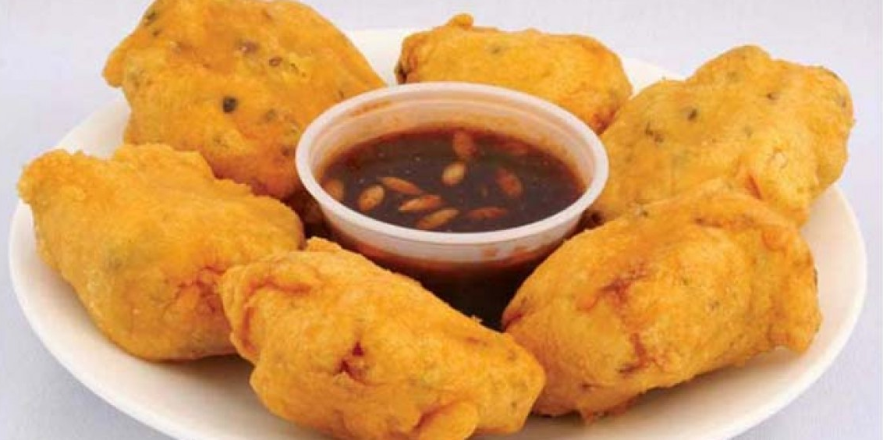
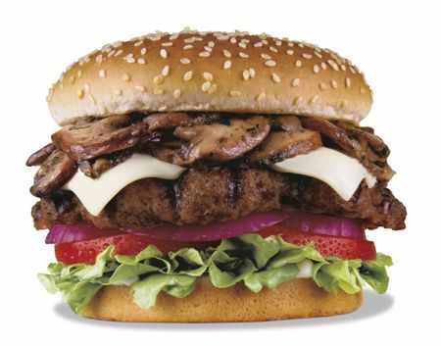
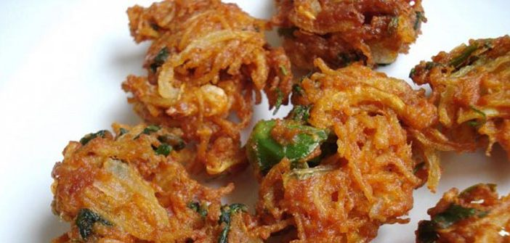
চপ
ও
বারগার

Slide 13
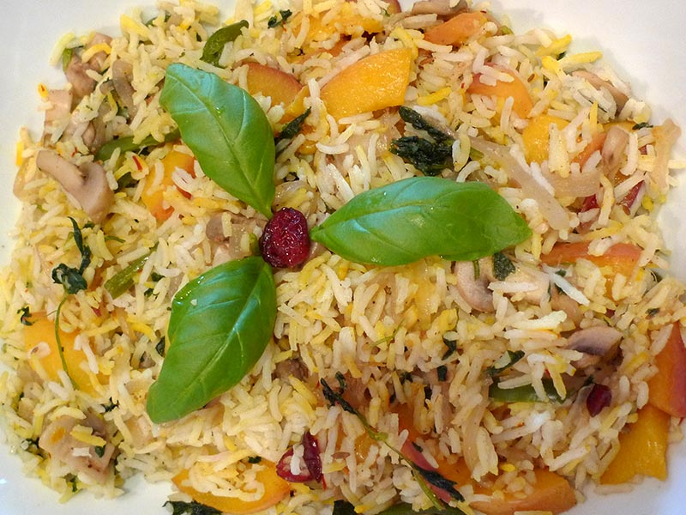
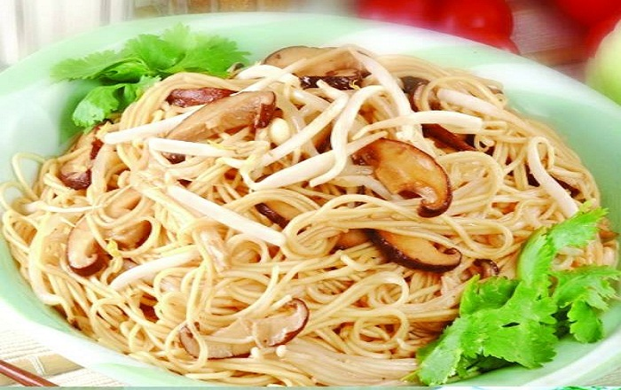
পোলাও
ও
নুডুলস

Slide 14
একক কাজ
১. মাশরুম কী?
২. মাশরুম দিয়ে কী কী খাবার তৈরি করা যায়?
সম্ভাব্য উত্তর:
১. মাশরুম পুষ্টিকর, সুস্বাদু ও ঔষধি গুণ সম্পন্ন ছত্রাক।
২. মাশরুম দিয়ে সবজি, সুপ, পায়েশ, চপ, বারগার,
পোলাও, নুডুলস ইত্যাদি খাবার তৈরি করা যায়।

Slide 15
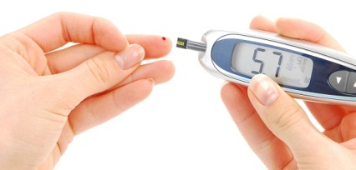
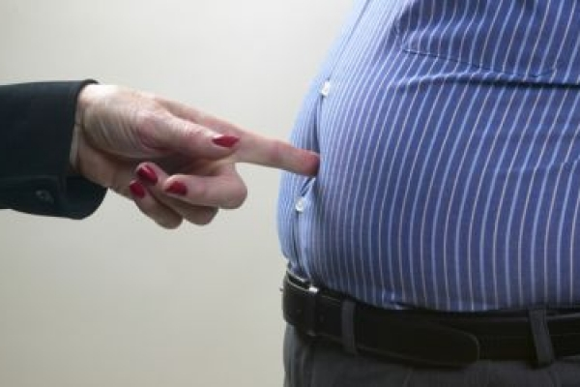
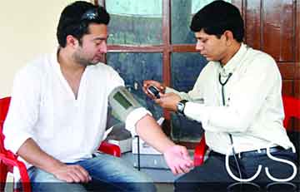
মাশরুম যে সব রোগ প্রতিরোধ ও নিরাময় করে-
ডায়াবেটিস
মেদভূঁড়ি
উচ্চ রক্তচাপ

Slide 16
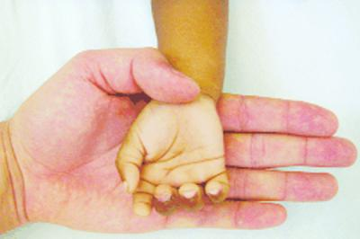
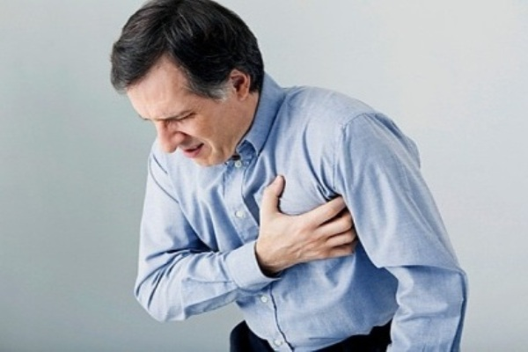
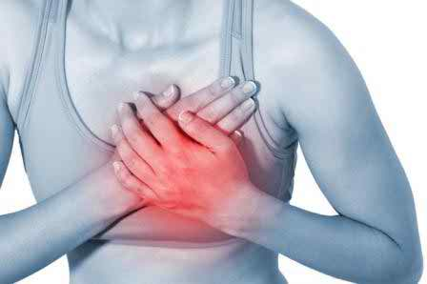
রক্তশূণ্যতা
হৃদরোগ

Slide 17
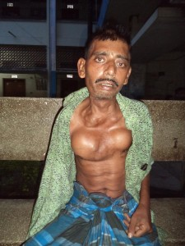
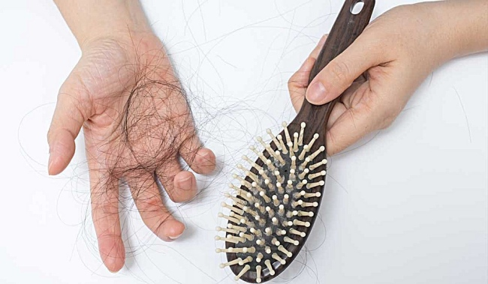
টিউমার
চু
ল
প
ড়া

Slide 18
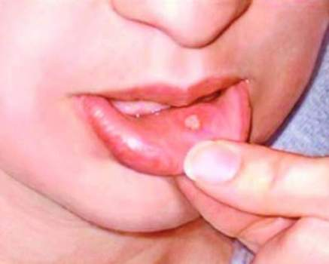
ক্যান্সার

Slide 19
মাশরুমের পুষ্টিমান
প্রতি ১০০ গ্রাম শুকনা মাশরুমে-
১. আমিষ : ২৫-৩৫ গ্রাম
২. ভিটামিন ও মিনারেলস : ১০-১৫ গ্রাম
৩. শর্করা ও আঁশ : ৪০-৫০ গ্রাম
৪. চর্বি : ৪-৬ গ্রাম

Slide 20
‘ক’ দল
১. মাশরুমের পুষ্টিমান উল্লেখ কর।
‘খ’ দল
১. মাশরুম যে সব রোগ প্রতিরোধ ও
নিরাময় করে তার তালিকা তৈরি কর।
দলীয় কাজ

Slide 21
মূল্যায়ন
১. মাশরুম কী?
২. মাশরুম দিয়ে কী কী খাবার তৈরি করা যায়।

Slide 22
বাড়ির
কাজ
মাশরুম আরও যে সব খাবারে ব্যবহার করা যায় বলে তুমি মনে কর তার একটি তালিকা তৈরি করে নিয়ে আসবে।

Slide 23
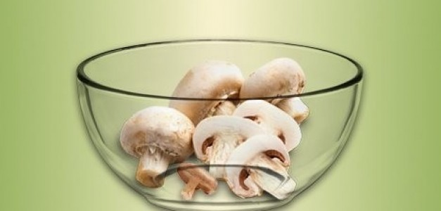
ধন্যবাদ

